Slide 1
Modelling the epidemics in social networks
Alicja Nowakowska
Opiekun pracy: dr inż. Radosław Michalski

Slide 2
Plan prezentacji
Wstęp
Symulacja
Analiza wyników symulacji
Globalnie
Lokalnie
5. Podsumowanie i wnioski

Slide 3
Wstęp

Slide 4
KLUCZOWE PYTANIE
Jakie warunki muszą zaistnieć, żeby pojawiła się epidemia?
CEL PRACY
Analiza procesu rozprzestrzeniania się grypy
REALIZACJA
Symulacja na rzeczywistych danych
Wstęp

Slide 5
Model społeczeństwa
Warunki początkowe
Model
Epidemiologiczny
Symulacja
Analiza wyników symulacji
Statystyka
Wstęp

Slide 6
Model społeczeństwa

Slide 7
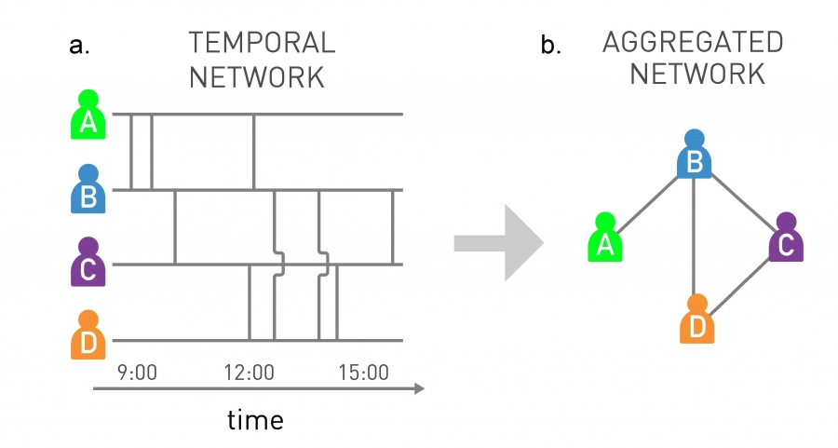
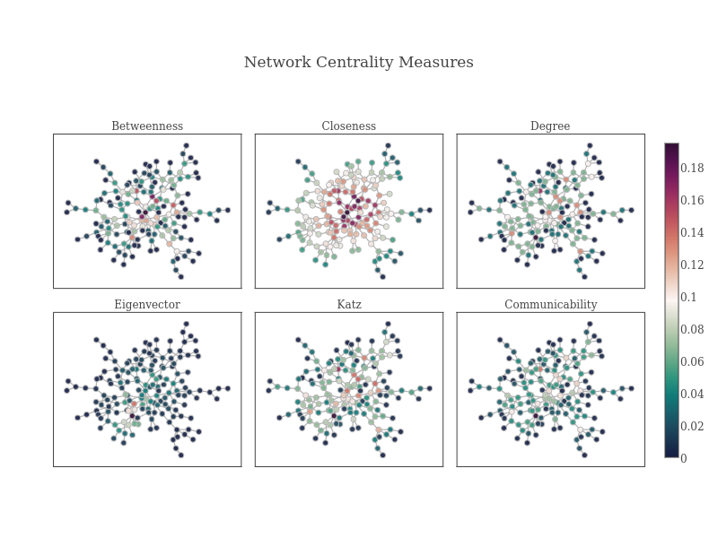
Nauka o sieciach
Sieci temporalne i statyczne
Miary centralności
Własność Scale-Free
Źródło: [1]
Źródło: [1]
Wstęp

Slide 8
Model epidemiologiczny

Slide 9
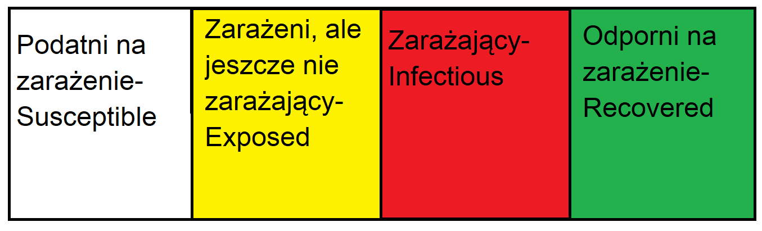
Model SEIR
Wstęp

Slide 10
Warunki początkowe

Slide 11
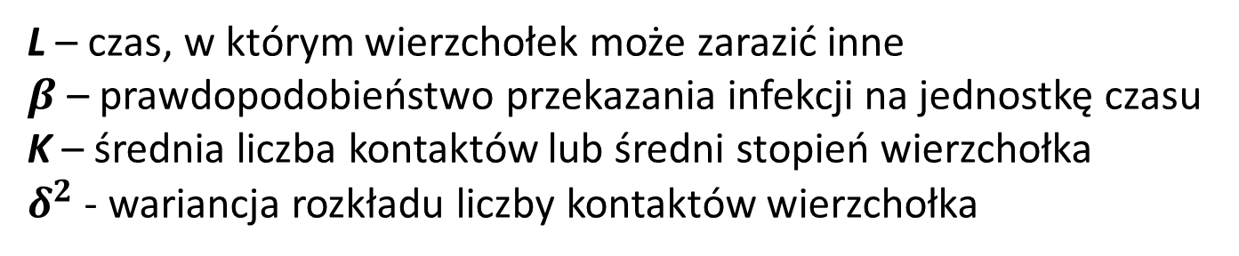
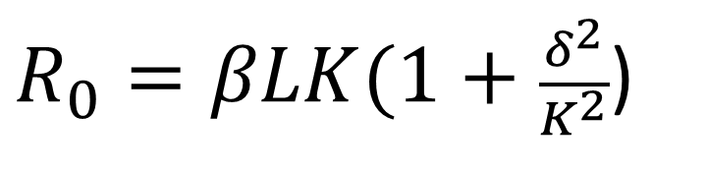
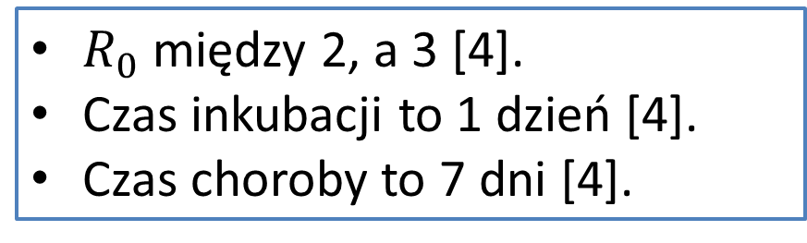
Charakterystyka grypy
$R_{0}=βLK(1+\frac{δ^{2}}{K^{2}}$)
[2]
L – czas, w którym wierzchołek może zarazić inne
$β$ – prawdopodobieństwo przekazania infekcji na jednostkę czasu
K – średnia liczba kontaktów lub średni stopień wierzchołka
$δ^{2}$ - wariancja rozkładu liczby kontaktów wierzchołka
$R_{0}$ między 2, a 3 [4].
Czas inkubacji to 1 dzień [4].
Czas choroby to 7 dni [4].
Wstęp

Slide 12
Statystyka

Slide 13
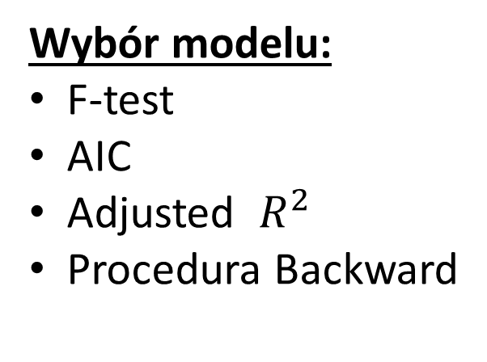
Model regresji
Założenia modelu:
Liniowa zależność między X i Y
Stała wariancja błędów
Normalność błędów
Niezależność błędów
Wybór modelu:
F-test
AIC
Adjusted $R^{2}$
Procedura Backward
Wstęp

Slide 14
Symulacja

Slide 15
Dane [3]
Temporalna sieć kontaktów między 92 pracownikami w czasie 12 dni.
Każdy kontakt ma postać:
[ID1, ID2, t]
Symulacja

Slide 16

Symulacja
NIEZMIENNE
ZMIENNE
Charakterystyka choroby
Wybór zarażonej osoby
Czas inkubacji
$$R_{0}$$
Losowy
Nielosowy
Czas choroby
Pr. przekazania infekcji
Symulacja

Slide 17
Prawdopodobieństwo przekazania infekcji podczas kontaktu: 0.006
Symulacja

Slide 18





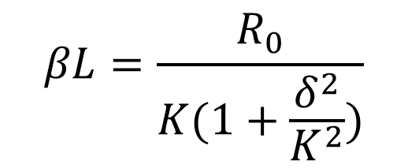


Algorytm
KROK 1: Wierzchołki
$$k_{node}=0$$
$$k_{node}=0$$
$$k_{node}=0$$
KROK 2: Kontakt z listy kontaktów
$$k_{node}+=1$$
$$k_{node}+=1$$
$$k_{node}+=1$$
$$k_{node}+=1$$
$$βL=\frac{R_{0}}{K(1+\frac{δ^{2}}{K^{2}})}$$
KROK 3: Policz
Symulacja/Prawdopodobieństwo przekazania infekcji

Slide 19
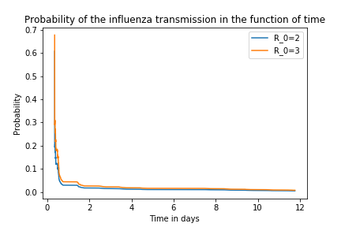
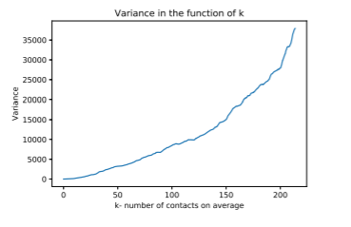
Wykresy
Symulacja/Prawdopodobieństwo przekazania infekcji

Slide 20
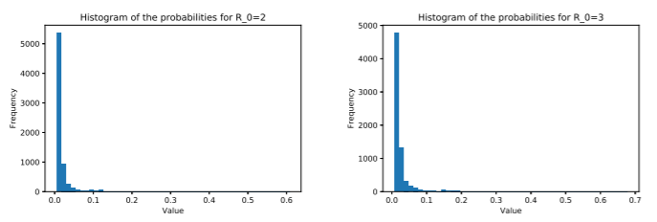
Histogramy
p=0.05
p=0.07
Symulacja/Prawdopodobieństwo przekazania infekcji

Slide 21
Algorytm symulacji
KROK 1: Wszystkie wierzchołki Susceptible
S=92 I=0
E=0 R=0
KROK 2: Zarażenie wierzchołka
S=91 I=0
E=1 R=0
KROK 3: Transformacje
I=I+1
E=E-1
I=I-1
R=R+1
1 dzień
7 dni
KROK 4: Kontakt z listy kontaktów
U~U(0,1)
Jeśli:
E=E+1
S=S-1
U<=p
Symulacja

Slide 22
Wybór pierwszego zarażonego wierzchołka
Losowy
Nielosowy
Analiza indywidualna
Analiza
ogólna
Symulacja

Slide 23
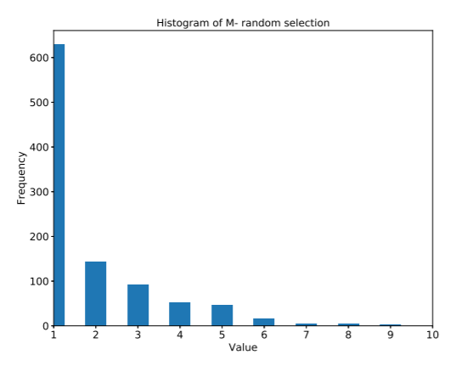
Losowy
M=92-S
78% | <=2 osoby
22% | rozprzestrzenia
<1% | Przekazanie 10% populacji
Symulacja/Wybór pierwszego zarażonego wierzchołka

Slide 24
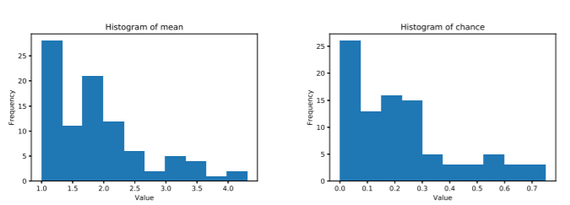
Nielosowy
Symulacja dla każdego wierzchołka przeprowadzona N=1000 razy.
Nowe atrybuty
Mean
średnia M dla wierzchołka
Chance
prawdopodobieństwo, że M>=3
Symulacja/Wybór pierwszego zarażonego wierzchołka

Slide 25
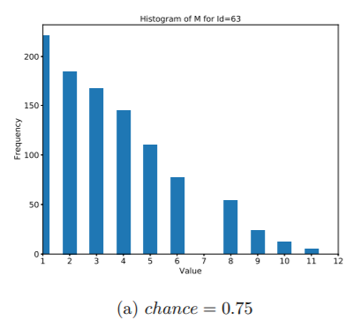
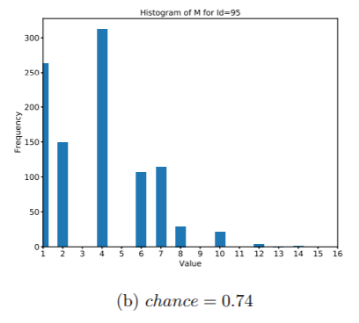
Wierzchołki o dużym potencjale przekazania infekcji
Symulacja/Wybór pierwszego zarażonego wierzchołka

Slide 26
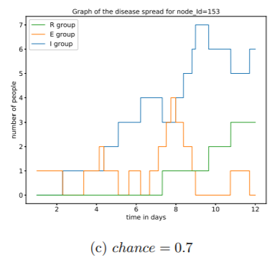
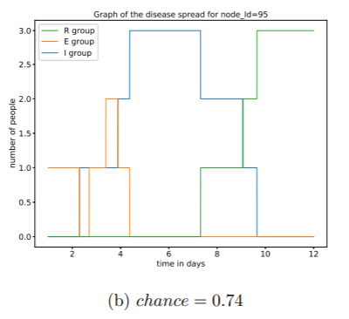
Wykresy SEIR
Symulacja

Slide 27
Wnioski 1.
Mała szansa epidemii przy losowym wyborze
Nieliczne wierzchołki powodują epidemię
Wielkość zbioru danych nie pozwala na pełną analizę

Slide 28
Wpływ na wyniki symulacji

Slide 29
Co wpływa na proces rozprzestrzeniania się choroby?
Wpływ na globalną dynamikę
Wpływ na lokalną dynamikę
?
?
Struktura kontaktów
Cechy sieciowe
Wpływ na wyniki symulacji

Slide 30
Wpływ na globalną dynamikę

Slide 31
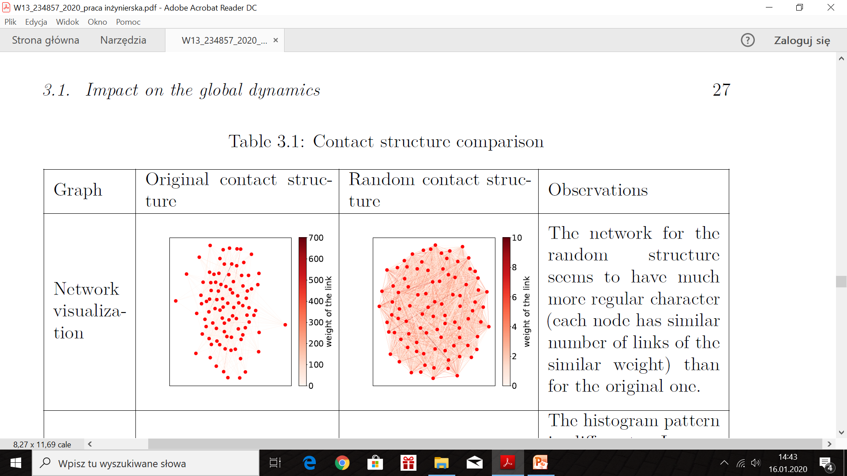
Czy struktura kontaktów ma znaczenie?
Stworzenie losowej struktury kontaktów
Porównanie struktur
Sieć temporalna
Sieć statyczna z wagami
Losowa sieć
Oryginalna sieć
Wpływ na wyniki symulacji/Globalna dynamika

Slide 32
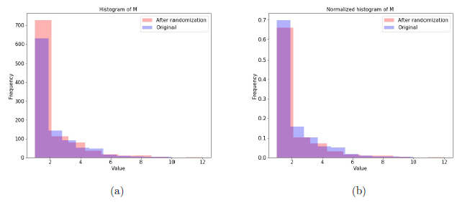
Czy struktura kontaktów ma znaczenie?
Porównanie wyników symulacji
WNIOSEK: Nie ma wpływu na globalne wyniki
Wpływ na wyniki symulacji/Globalna dynamika

Slide 33
Wpływ na lokalną
dynamikę
Jakie zmienne opisują atrybut chance?

Slide 34
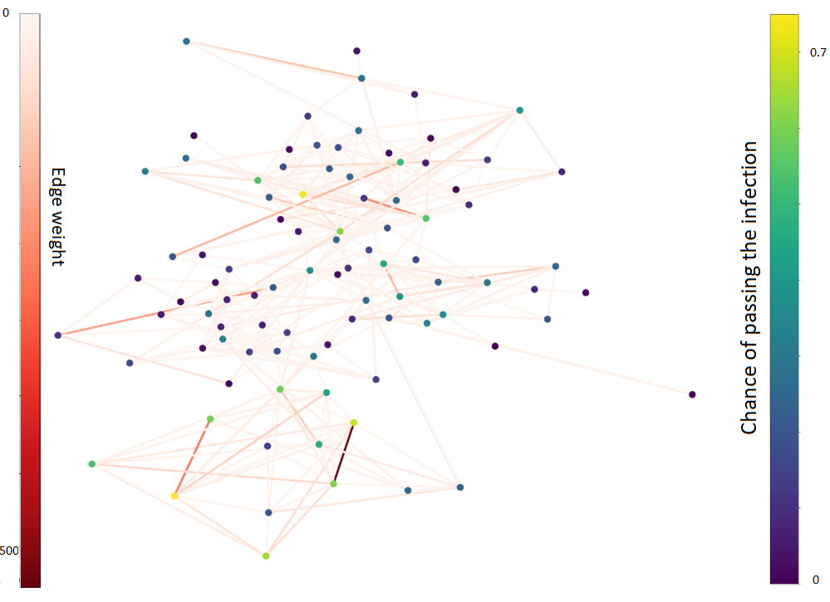
Analiza wizualna
Własność Scale-Free
Umiejscowienie wierzchołka w sieci
Liczba kontaktów
Wpływ na wyniki symulacji/Lokalna dynamika

Slide 35
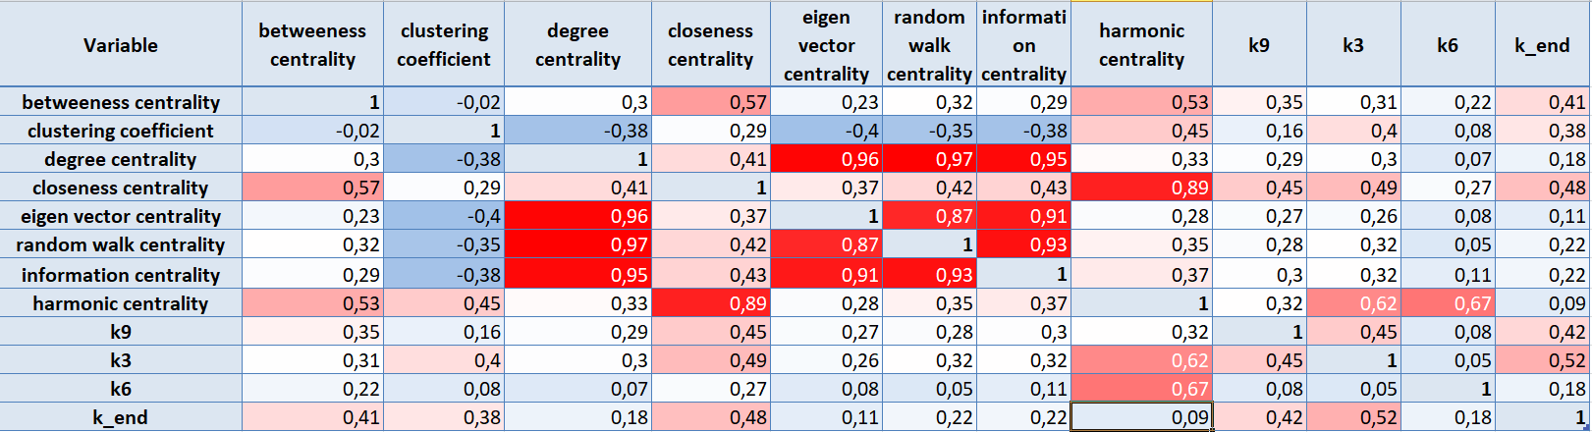
Stworzenie modelu regresji
Zmienne
Problem korelacji zmiennych
Wpływ na wyniki symulacji/Lokalna dynamika

Slide 36
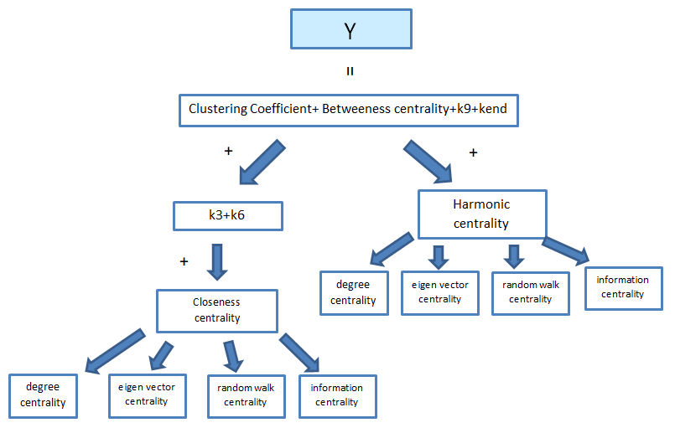
Schemat wyboru zmiennych
Wpływ na wyniki symulacji/Lokalna dynamika

Slide 37
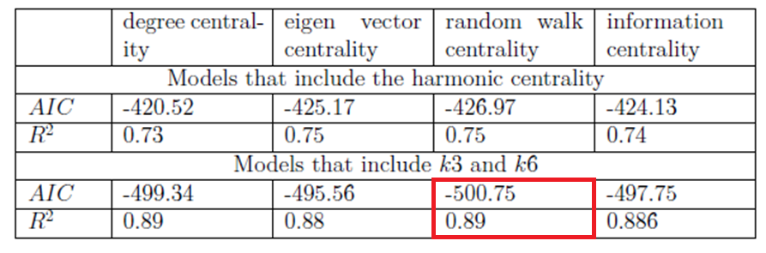
Modele wielu zmiennych
Wpływ na wyniki symulacji/Lokalna dynamika

Slide 38
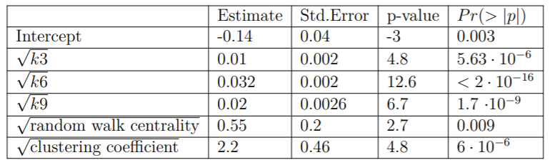
Najlepszy model
Wpływ na wyniki symulacji

Slide 39
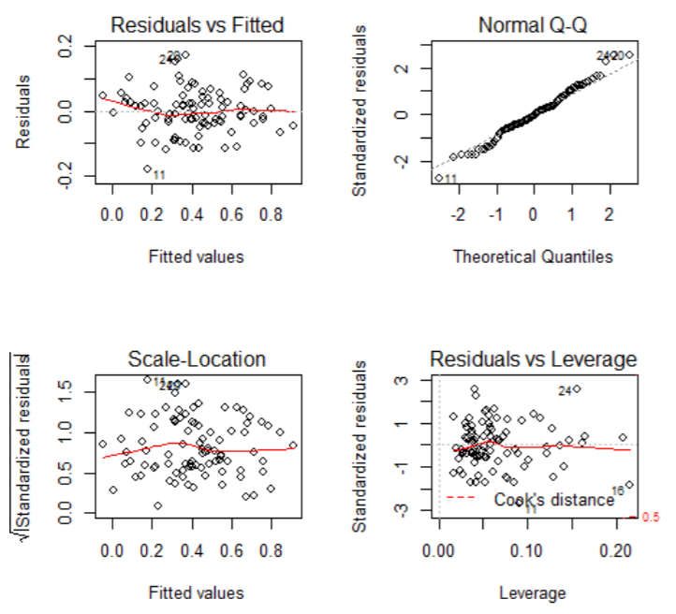
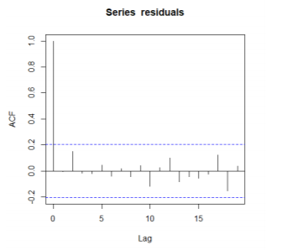
Diagnoza założeń
Założenia są spełnione
Test normalności Shapiro-Wilk:
p-value=0.72
Analiza wyników symulacji/Lokalnie

Slide 40
Wnioski 2.
Indywidualny potencjał przekazania infekcji
Wnioski 1.
Zachowania
społeczne
Liczba kontaktów
Wybór Znajomych

Slide 41
Podsumowanie
Metoda obliczania prawdopodobieństwa przekazania infekcji dała bardzo dobre wyniki
Warunki początkowe symulacji mają znaczenie
Ogólne pr. wybuchu epidemii można estymować używając losowej struktury
Własność Scale-Free wpływa na lokalną dynamikę
Mała populacja i mały zbiór danych

Slide 42
Bibliografia
[1] Albert-László Barabási, Network Science
[2] Daniel Smilkov, Cesar A. Hidalgo & Ljupco Kocarev, Beyond network structure: How heterogeneous susceptibility modulates the spread of epidemics (https://www.nature.com/articles/srep04795)
[3] SocioPatterns http://www.sociopatterns.org/datasets/contacts-in-a-workplace/
[4] Centers for disease control and prevention https://www.cdc.gov/flu/about/keyfacts.htm.

Slide 43
Dziękuję za uwagę !

